Slide 1
Automat do kawy
Modelowanie i analiza systemów informatycznych
Projekt
Autor:
Bartłomiej Ławniczak (221479)

Slide 2
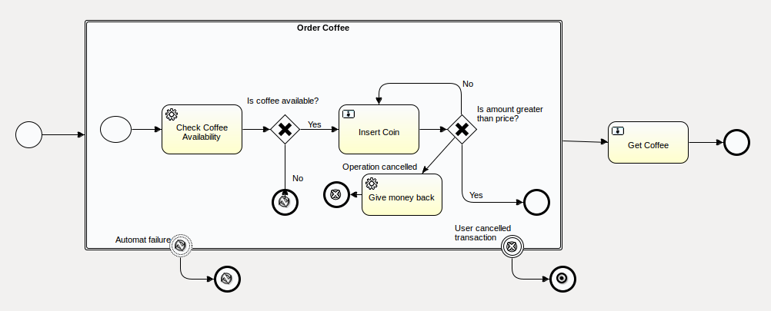
Diagram procesu

Slide 3
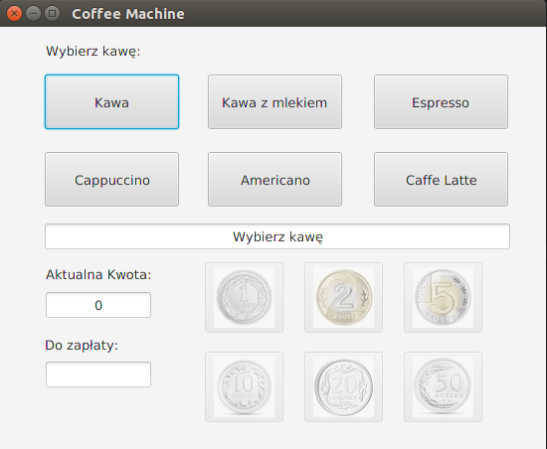
Główny panel aplikacji

Slide 4
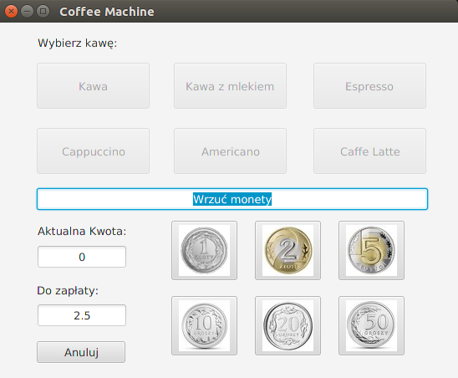
Po wyborze kawy

Slide 5
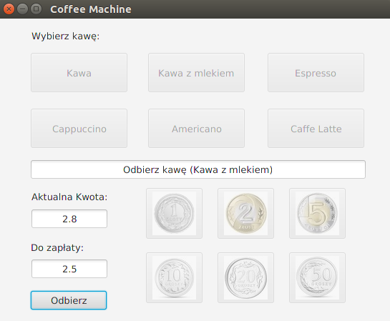
Po wrzuceniu odpowiedniej kwoty

Slide 6
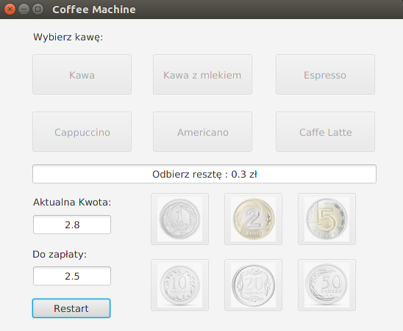
Po odbiorze kawy

Slide 7
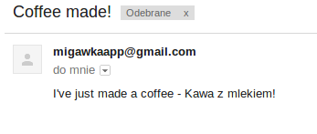
Po odbiorze – powiadomienie na maila

Slide 8
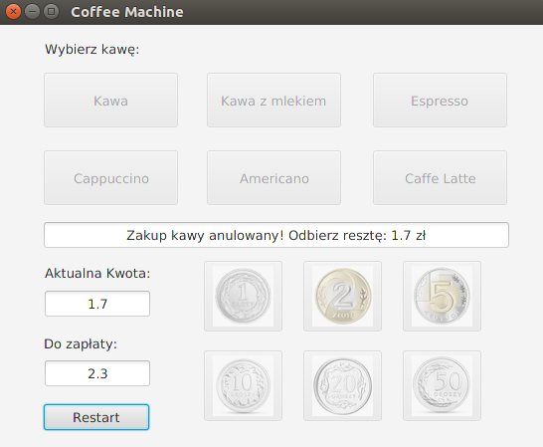
Możliwość anulowania zakupu

Slide 9
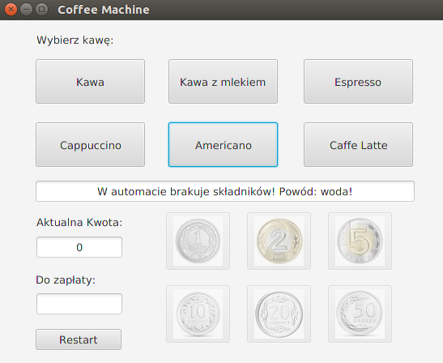
Brak składników w automacie

